Slide 1


СТРОИТЕЛЬСТВО АТОМНЫХ И ТЕПЛОВЫХ
СТАНЦИЙ

Slide 2
Фирма Нельсон имеет достаточно богатый опыт участия в строительстве ядерных электростанций на североамериканском континенте. Продукция и технологии фирмы нашли широкое применение в процессе возведения строений ядерных энергоблоков в США. Активное строительство энергоблоков в США велось вплоть до середины 80-х. Затем наблюдался некоторый спад активности связанный с рядом факторов. В настоящее время в связи с истощением запасов углеводородов и повышающейся потребности промышленности активно развивающихся регионов планеты в электроэнергии строительство новых энергоблоков и ядерных электростанций становится все более актуальной задачей на ближайшую перспективу.
На схеме представлен водоохлаждаемый ядерный реактор
(тип BWR).

Slide 3
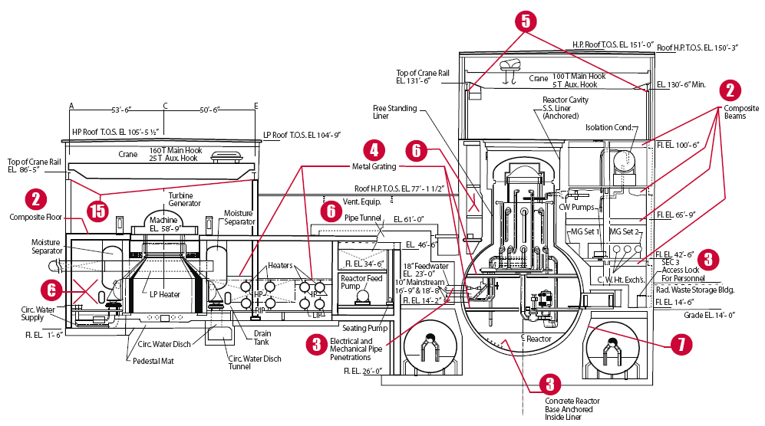
Цифрами на схеме обозначены области возможного применения продукции фирмы Нельсон в таких элементах конструкции ядерного блока как:
2) сварные балки;
3) (внизу) бетонный фундамент реактора упрочненный поперечными распорками; (остальное) вводы электрических кабелей и трубопроводов;
4) металлические решетки
5) крепеж подкрановых рельс;
6) крепеж электрических проводов и трубопроводов;
7) формовка бетона;
15) крепеж подкрановых рельсов.

Slide 4
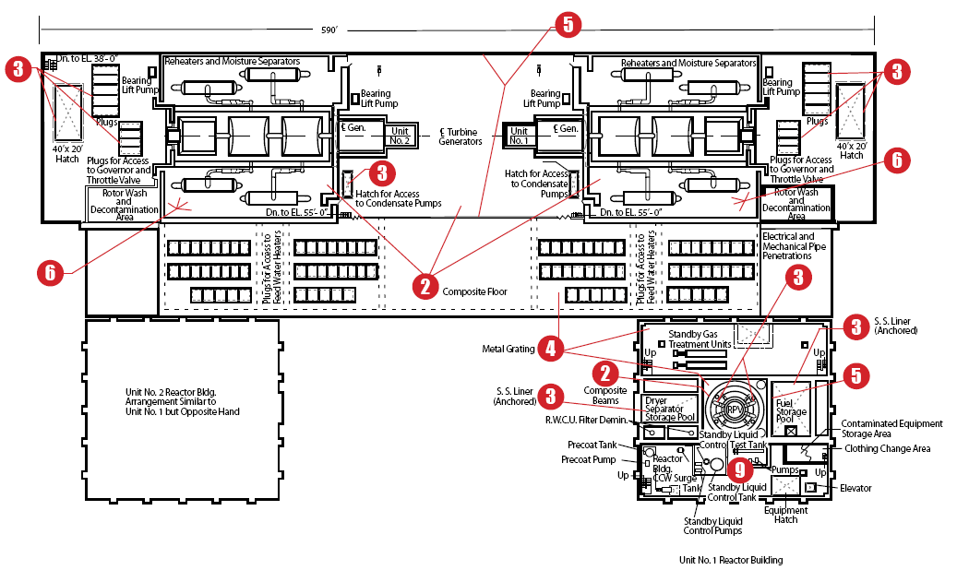
9) теплоотводящие стержни и изоляционный крепеж

Slide 5
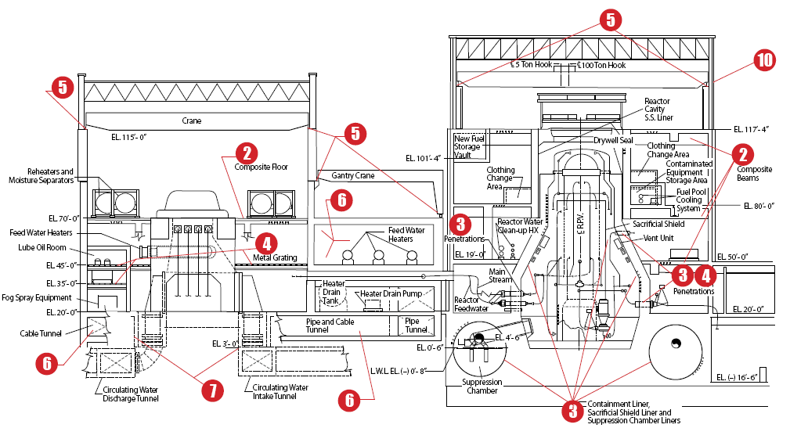
10) разное

Slide 6
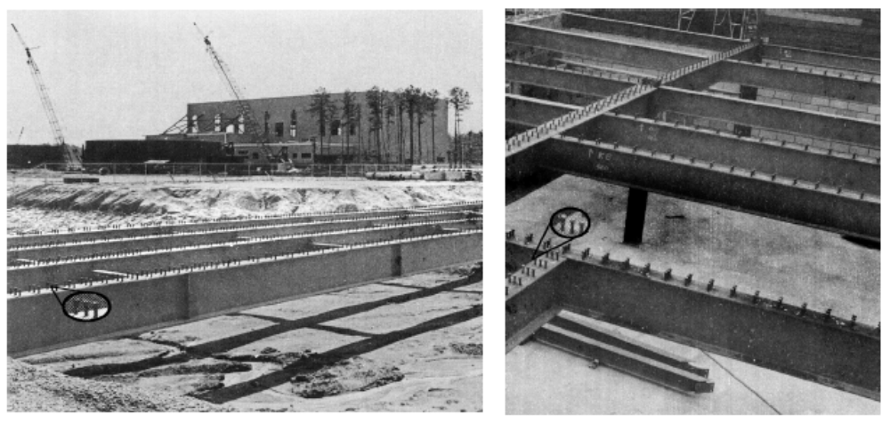
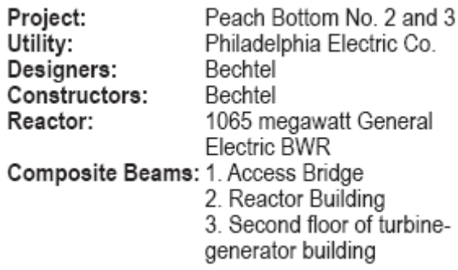
Применялись при возведении:
1. Подъездного моста (путей).
2.Непосредственно здания реактора
3. Второго этажа турбинного зала.
Сталежелезобетонные (композитные) балки состоят из трех основных элементов: металлической балки, бетонной плиты и соединительных элементов, работающих на срез. Касательные напряжения передаются на балку через соединительные элементы и вся конструкция работает как единый элемент. Гибкие упоры фирмы Нельсон не подвержены сварочному короблению и позволяют получить великолепное уплотнение бетона.

Slide 7
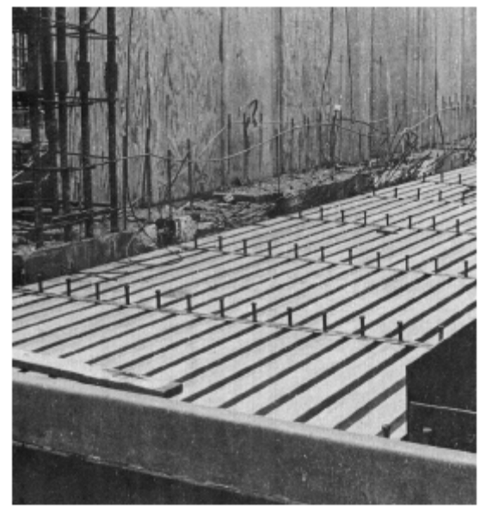
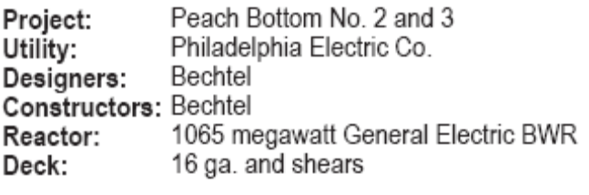
Пол
Металлическое основание, привариваются гибкие упоры, сверху заливаются бетоном. Дают дополнительные преимущества перед металлическим полом для архитекторов и строителей.

Slide 8
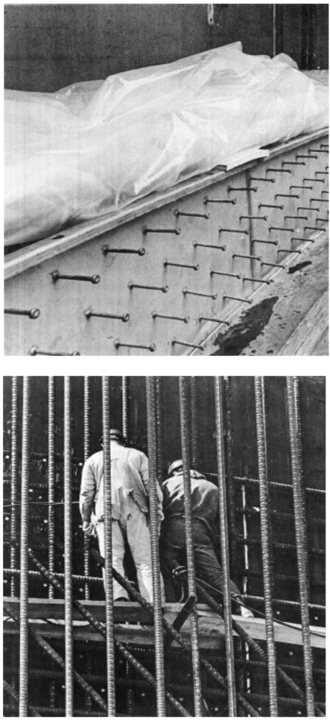
Гибкие упоры Nelson для железобетона (напрягаемой арматуры).
Гибкие упоры для железобетона фирмы Нельсон ускоряют процесс строительства. Эти Гибкие упоры для железобетона известны своей прочностью и высокой сопротивляемостью сдвиговым нагрузкам. Применение этой продукции позволяет отказаться от предварительного напряжения арматуры. Применение этой продукции позволяет всему сечению конструкции работать в полную нагрузку и тем самым повышает прочность конструкции в целом. Различные длины и диаметры анкерных устройств для железобетона предлагаются фирмой Нельсон для удовлетворения требований проектировщиков и строителей.

Slide 9
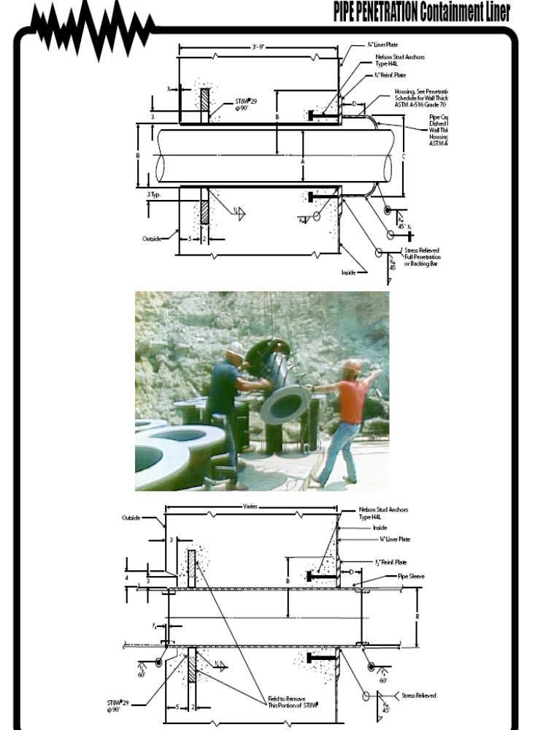
Места ввода труб в защитную оболочку ядерного реактора (к внутренней поверхности оболочки и на трубы привариваются теплоотводящие стержни).

Slide 10
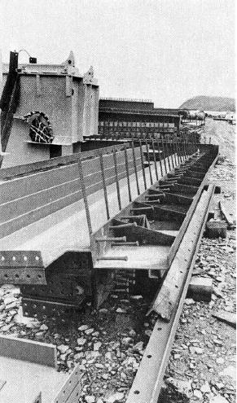
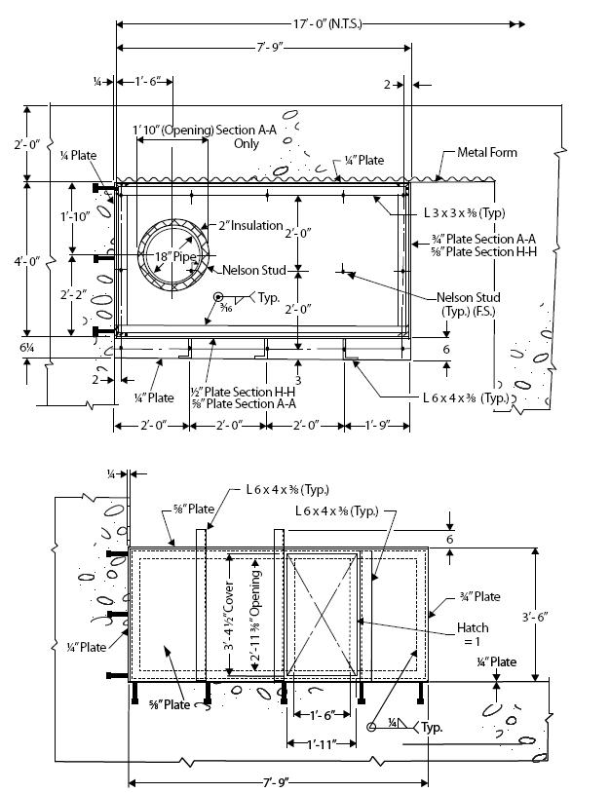
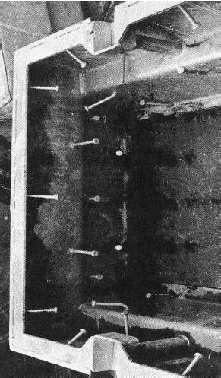
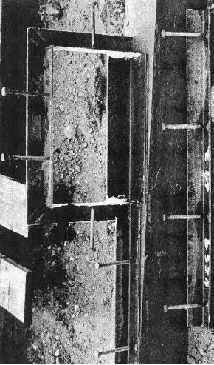

Slide 11
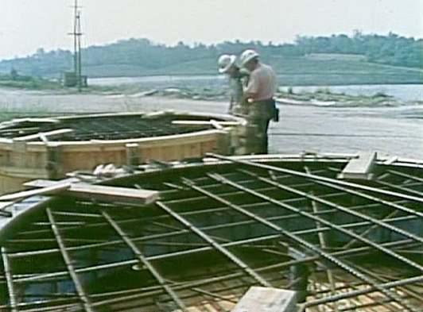
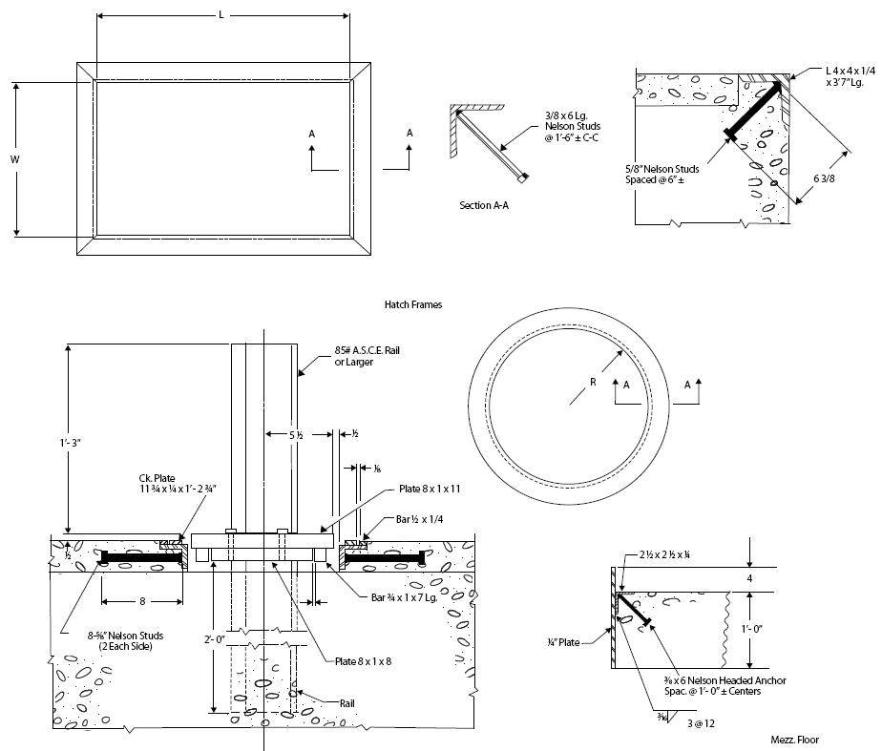
Вспомогательные строения.
Клапанная коробка

Slide 12
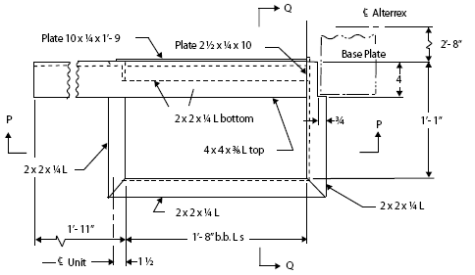
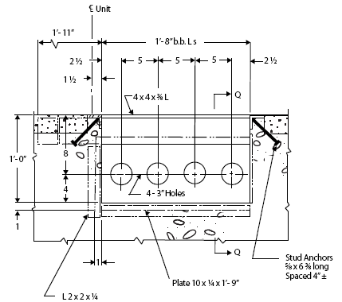
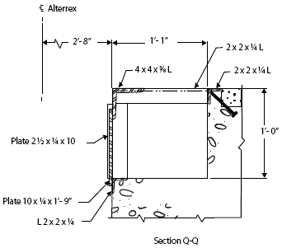
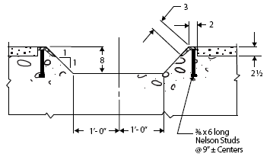
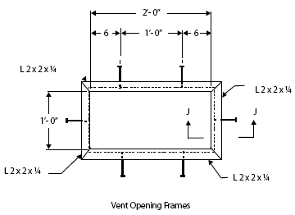
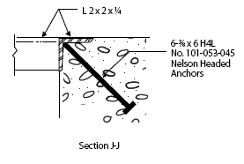
Вспомогательные строения. Рамы, распределительные коробки (кабельные шкафы).

Slide 13
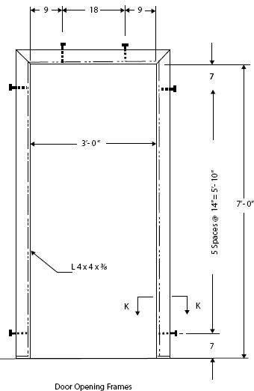
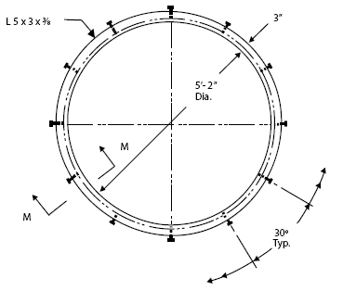
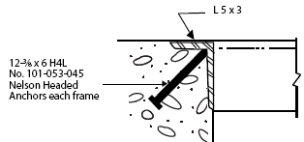
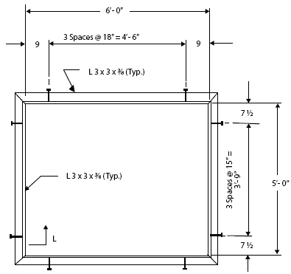
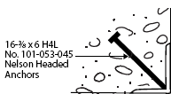
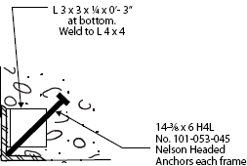
Вспомогательные строения. Рамы.

Slide 14
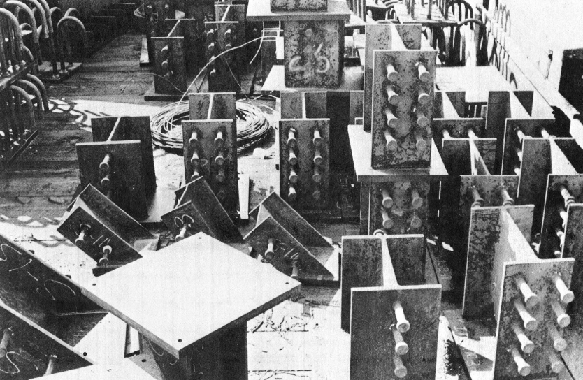
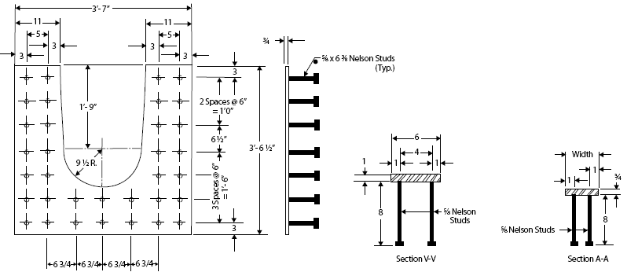
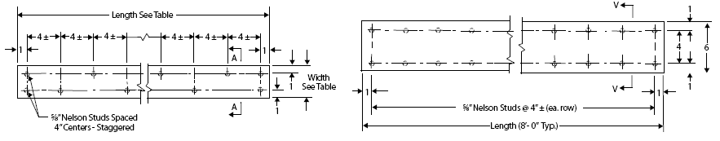
Вспомогательные строения. Закладные детали.

Slide 15
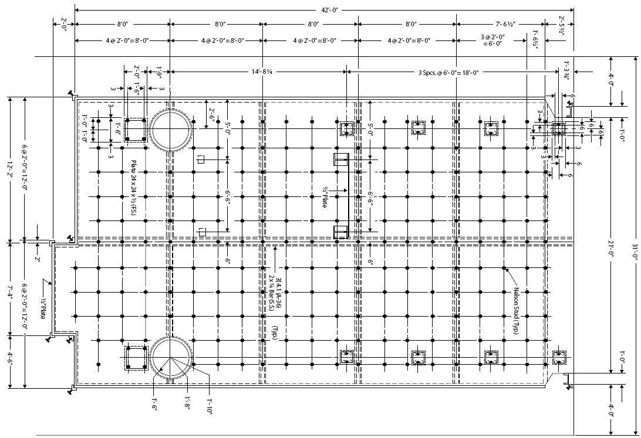
Вспомогательные строения. Бассейн для отработанного ядерного топлива.

Slide 16
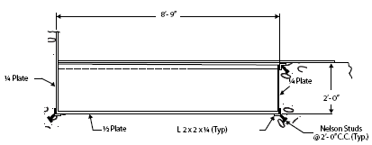
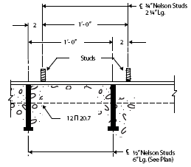
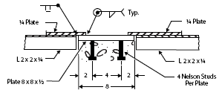
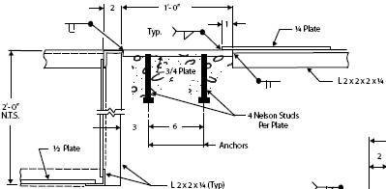
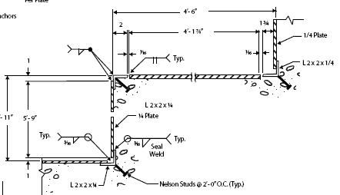
Вспомогательные строения. Облицовка бассейна для хранения отработанного ядерного топлива.

Slide 17
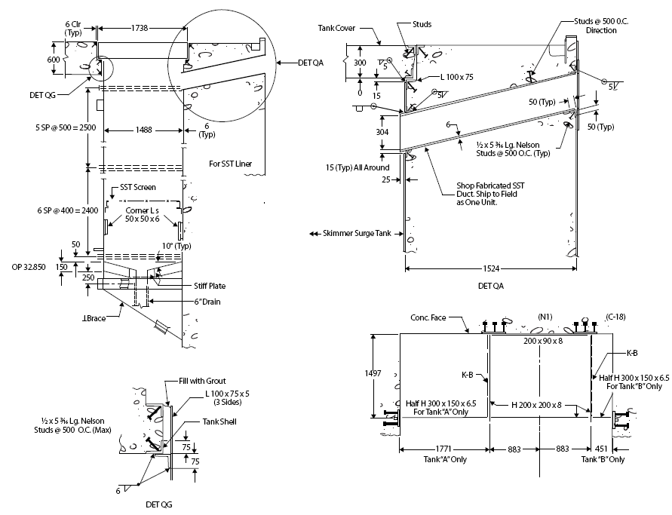
Вспомогательные строения. Сепаратор расширительного бака.

Slide 18
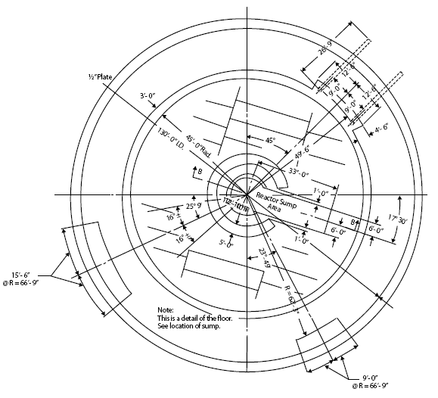
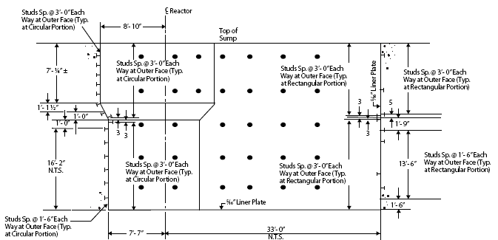
Поддон (сточный резервуар) под реактором.

Slide 19
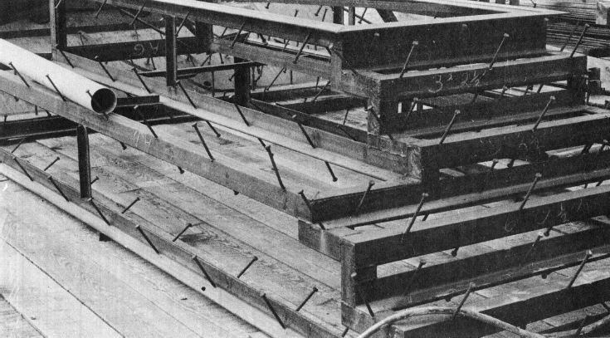
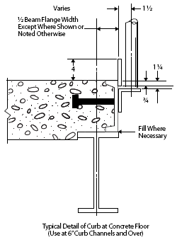
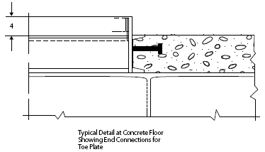
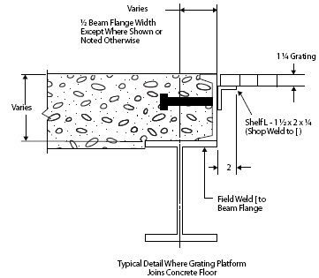
Элементы пола.

Slide 20
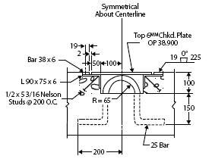
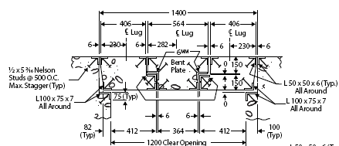
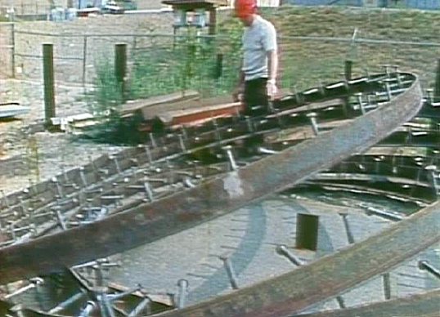
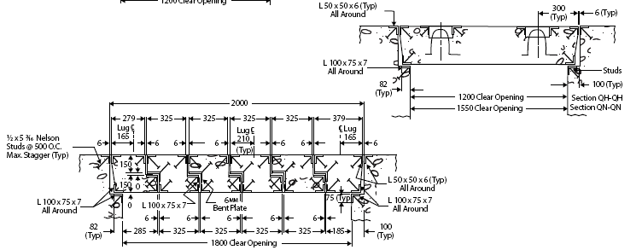
Съемные элементы пола.

Slide 21
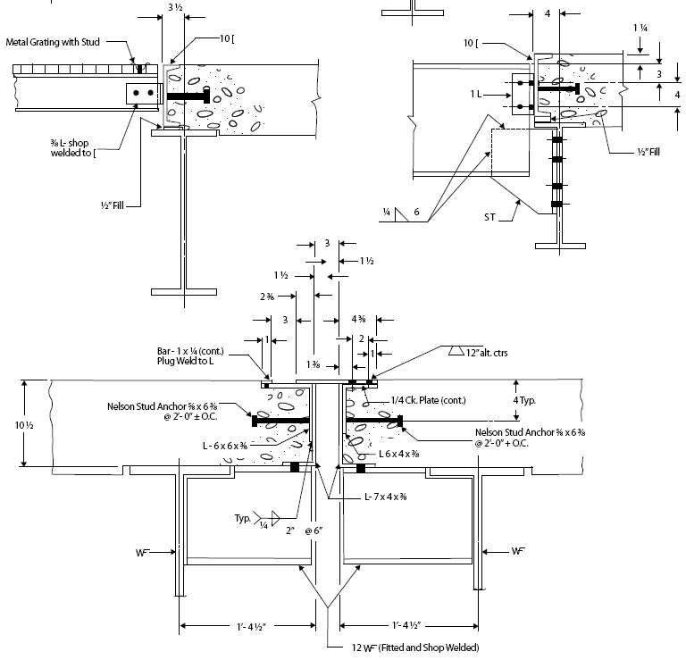
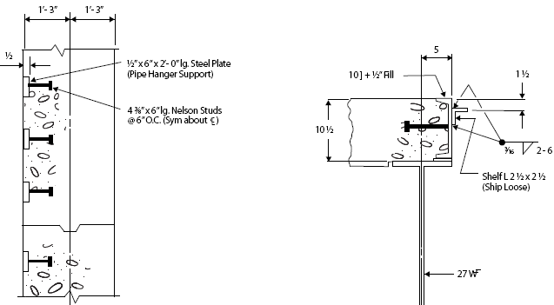
Элементы пола и закладные детали.

Slide 22
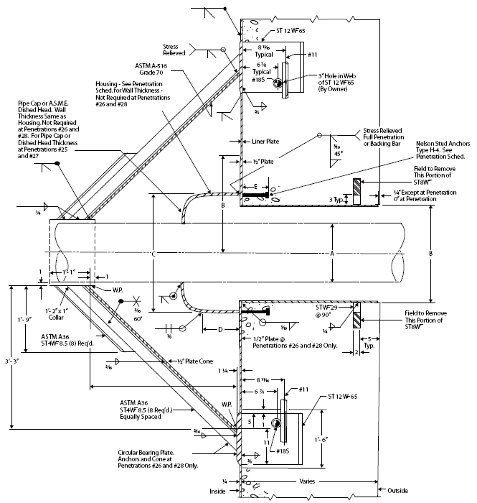
Ввод горячих труб.

Slide 23


Гнутые анкера.
Привариваются менее чем за секунду. Отличная прочность и отсутствие послесварочных деформаций. Используются для соединения металлических элементов с бетоном.

Slide 24

Защитная оболочка ядерного реактора

Slide 25

Напольные металлические решетки.

Slide 26


Slide 27


Slide 28


Slide 29

ООО Спецстройтехнология
49051 г.Днепр,
пр.Слобожанский , 40а
Тел.\факс: +38 (056)34 91 79
Тел. +380 97 699 77 55
Тел. +380 50 487 74 40
nelsonua@i.ua

